Slide 2
LA NORMATIVA
- Legge regionale 19/2021
- Delibera del Consiglio Regionale 215-50107 del 2017
Il Piano di comunicazione
- approvato con delibera della Giunta Regionale 35-5432 del 2022
Il piano prevede l’avvio di una campagna di comunicazione che ha come obiettivi:
1) la sensibilizzazione sui potenziali rischi del gioco d’azzardo;
2) l’informazione sui percorsi di cura offerti dai Servizi delle Dipendenze,
che garantiscono l’anonimato e sono gratuiti.

Slide 3
LA LEGGE REGOLAMENTA ALCUNI ASPETTI:
- la distanza minima degli esercizi da luoghi sensibili (es. scuole, bancomat, compro oro etc…)
- obbligo di formazione per i gestori
- fasce orarie omogenee di interruzione quotidiana del gioco dalle 24 alle 8 e dalle 13 alle 15
- le vetrate delle sale gioco non possono essere oscurate
Il Ministero della Salute raccomanda poi agli esercenti di:
- tenere visibili gli orologi per consentire ai giocatori il controllo del tempo;
- non somministrare bevande alcoliche ed assunzione di tabacco nelle sale;
- rendere visibili le informazioni sulle reali possibilità di vincita.

Slide 4
QUALI SONO I GIOCHI D’AZZARDO?
art.721 del codice penale li definisce come quelli
“nei quali ricorre il fine di lucro e la vincita o la perdita
è sempre o quasi sempre aleatoria”
COSA SIGNIFICA?
- il giocatore mette in palio denaro o oggetti di valore
- la posta è irreversibile
- l’esito del gioco dipende dal caso

Slide 5
SOLDI GIOCATI
in Italia
Euro
16,04
mld
SOLDI PERSI
nel gioco a distanza
in Italia
Euro
1
mld
Euro
136,06
mld
Euro
3,88
mld
SOLDI PERSI
nel gioco fisico
in Italia
SOLDI GIOCATI
con gioco fisico
in Piemonte
Fonte: dati del libro Blu 2022

Slide 6
SOGGETTI IN CARICO E SOMMERSO
850
circa
TRA
39.000
e
117.000
248
E IL SOMMERSO?
Le statistiche stimano
che tra il 3% e il 9%
di chi gioca sviluppa la patologia da dipendenza
PERSONE A RISCHIO
rispetto al 1.300.000
di giocatori piemontesi
GIOCATORI IN CARICO
alle ASL
in Piemonte
GIOCATORI IN CARICO
all’ASL Città di Torino
Fonte: dati Osservatorio Epidemiologico delle Dipendenze 2021

Slide 7
ATTENZIONE!
Qualsiasi gioco può diventare d'azzardo se si scommette una somma di denaro
sul suo esito e se il risultato dipende dal caso.

Slide 8
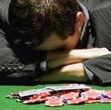
IL FENOMENO DEL GIOCO D’AZZARDO
GIOCO
SOCIALE
GIOCO
PROBLEMATICO
GIOCO
PATOLOGICO

Slide 9
FATTORI DI VULNERABILITÀ
Non tutti sono a rischio di sviluppare un problema con il gioco, tra le possibili cause:
- stress e traumi;
- personalità e modi di fronteggiare le situazioni;
influenza della famiglia e degli amici in precoci esperienze di gioco
(modellamento-apprendimento);
- caratteristiche dei giochi;
- accessibilità dell’offerta di gioco d’azzardo e pubblicità.
https://youtu.be/zoj6D0gPPZg?si=BQKWwai2Aya0lgBQ

Slide 10
LE FASI DI SVILUPPO DEL GIOCO D’AZZARDO: DIAGRAMMA DI CUSTER
FASE
DI
CRESCITA
FASE
VINCENTE
FASE
PERDENTE
FASE DELLA
RICOSTRUZIONE
FASE DELLA
DISPERAZIONE
FASE
CRITICA

Slide 11
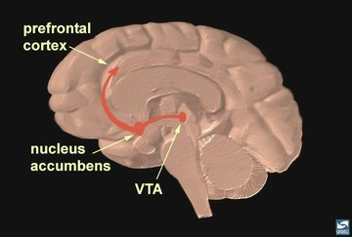
ACCENNI DI NEUROSCIENZE
Il disturbo da gioco d’azzardo è stato ritenuto per molti anni relativo alla sfera degli impulsi.
Nel 2013 è stato riconosciuto come una dipendenza al pari della droga e dell’alcol, sono infatti interessati i medesimi circuiti cerebrali.
Il sintomo più importante è il craving, cioè il desiderio incontrollabile di mettere in atto quel comportamento che è fonte di grande piacere.

Slide 12
FALSE CREDENZE
Se posso
scegliere il biglietto
ho più probabilità
di vincere
Ho giocato il 15
è uscito il 16:
SONO VICINO
ALLA VITTORIA
La fortuna gira
e TORNERÒ
A VINCERE
link al video di Taxi1729

Slide 13
SEGNI E SINTOMI:
QUANDO IL GIOCO D’AZZARDO DIVENTA UN PROBLEMA
1
Il comportamento di gioco
4
Le relazioni
2
L’umore
5
La scuola e il lavoro
3
La salute fisica
6
Il denaro

Slide 14
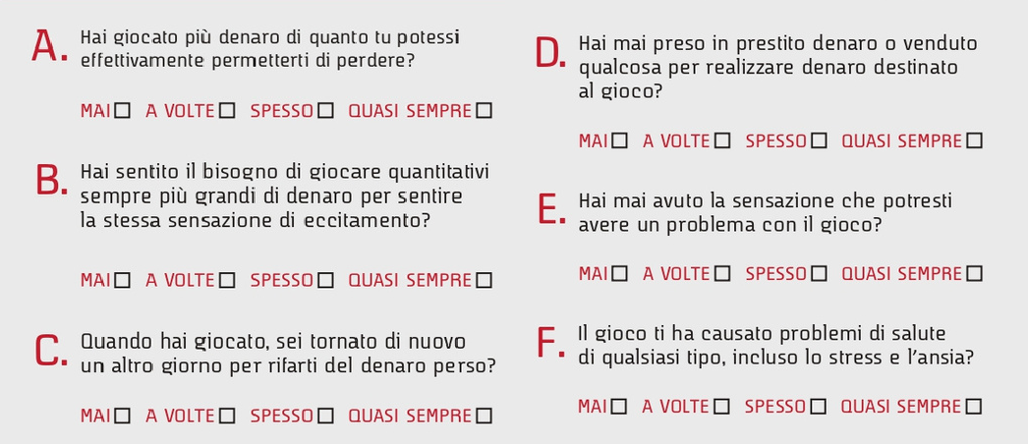
E TU? CHE GIOCATORE SEI?
PRIMA PARTE
Link al test

Slide 15
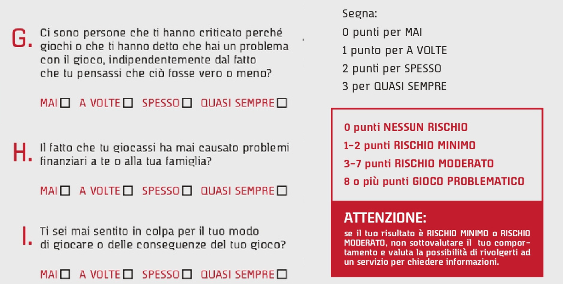
E TU? CHE GIOCATORE SEI?
SECONDA PARTE

Slide 16
INDICAZIONI PER I GIOCATORI D’AZZARDO
STRATEGIE
Prova a valutare i vantaggi e gli svantaggi
di continuare a giocare;
Scrivi su un biglietto le conseguenze negative
del tuo giocare d’azzardo e portalo con te;
Evita i luoghi dove puoi giocare d’azzardo;
Prova a mettere in discussione le tue credenze
rispetto al caso e alla fortuna;
Cerca di superare il senso di colpa
e di vergogna.
CHIEDERE AIUTO
Può far bene riuscire a raccontare la propria storia di gioco alle persone che ti vogliono bene;
Se riesci, prova a parlare della tua voglia di giocare ai familiari;
Valuta di intraprendere un percorso di sostegno e cura;
Se possibile, coinvolgi un familiare nel percorso di cambiamento;
Se hai sbalzi d’umore, ti senti triste, depresso, rivolgiti al tuo medico.

Slide 17
INDICAZIONI PER I FAMILIARI
COSA FARE
Provare a migliorare la comunicazione
in famiglia e spronare a rivolgersi ai servizi specialistici, eventualmente accompagnandolo/a;
accettare la possibilità di ricaduta;
in caso di minacce o violenza fisica, rivolgersi alle forze dell’ordine;
avere pazienza: il cambiamento richiede tempo.
COSA NON FARE
Mentire per nascondere il gioco d’azzardo del familiare;
giocare, anche se poco;
prestare denaro;
gioire per le vincite o accettare regali.

Slide 18
COSA OFFRONO I SERVIZI SANITARI
(SERD o enti ausiliari)
Viene garantita una pronta accoglienza delle richieste dei singoli utenti
e delle loro famiglie.
L'accesso al servizio è:
diretto e gratuito
senza necessità di richiesta medica
nel rispetto della privacy
La durata del percorso terapeutico può variare in base alla complessità clinica presentata e all’elevato rischio di ricadute, trattandosi di una dipendenza e quindi di una malattia.

Slide 19
RIFERIMENTI E CONTATTI
ASL Città di Torino
DIPARTIMENTO DIPENDENZE
S.S.D. DIPENDENZE DA COMPORTAMENTI
Via Petitti 24 Torino
0115665816
Sito noneunbelgioco,it
Numero verde 800 333444
Telefono 011 566 68 88

Slide 20
GRAZIE PER L’ATTENZIONE

